Slide 1
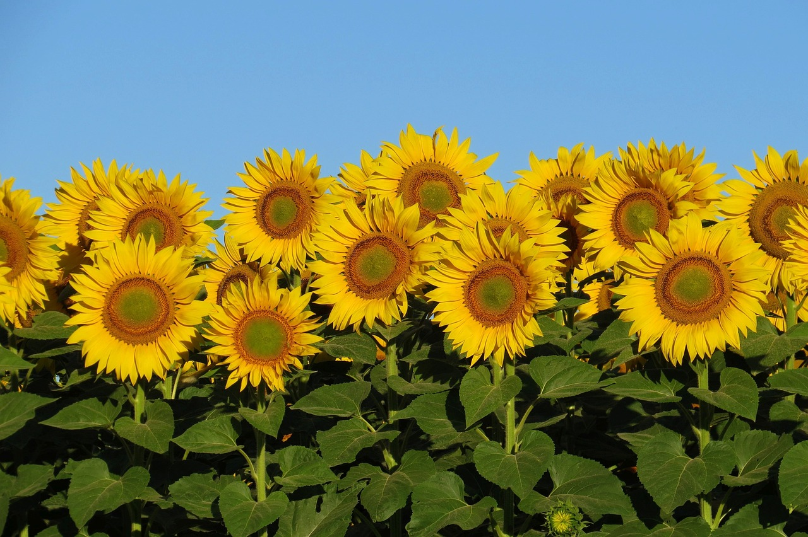
Програми підтримки аграрного сектору на 2024 рік

Slide 2
Департамент аграрної політики, продовольства та земельних відносин Одеської ОВА
АГРАРНА ОДЕЩИНА
Рослинництво
Тваринництво
Рибне господарство
Переробна галузь
Виноградарство
Меліорація та зрошення
Земельний ресурс

Slide 3
Департамент аграрної політики, продовольства та земельних відносин Одеської ОВА
Регіональна програма на 2019- 2025 роки
«Аграрна Одещина»
*Розподіл коштів здійснюється відповідно до потреб
Рослинництво
10,2 млн грн
Аквакультура
5, 5 млн грн
Кооперації
1,5 млн грн
Тваринництво
15,6 млн грн
Зрошення
71 млн грн
Наука
8 млн грн
Переробка
10 млн грн
С/г техніка
9 млн грн
Дорадництво
1,6 млн грн
Бюджет 132,5
млн грн

Slide 4
Департамент аграрної політики, продовольства та земельних відносин Одеської ОВА
Державна підтримка агросектору
1 - компенсація вартості с/г техніки ( 1 млрд. грн )
* Постанова КМУ від 01 березня 2017 року №130
2 - підтримка с/г товаровиробнів, які використовують меліоровані землі ( 200 млн грн )
* Постанова КМУ від 11 жовтня 2021 року №1070
3 - підтримка ФГ – 3,5 млн грн (Український державний фонд підтримки ФГ)
* Постанова КМУ від 25 серпня 2004 року №1102
4 - підтримка ФГ та інших виробників с/г продукції
* Постанова КМУ від 16 серпня 2022 року № 918
5 - надання пільгових кредитів за програмою «5-7-9»
* розмір фінансування залежить від кількості поданих заяв
6 - програма підтримки дрібних, малих та середніх фермерів, які обробляють землю до 500 га.
* Фонд часткового гарантування кредитів (Постанова КМУ від 16 лютого 2022 року №125)

Slide 5
Департамент аграрної політики, продовольства та земельних відносин Одеської ОВА
Часткова компенсація вартості с/г техніки та комплектуючих
вітчизняного виробництва
Постанова Кабінету Міністрів України від 01.03.2017 року № 130 (зі змінами)
Розмір компенсації: 25 % вартості техніки
Юридичні та фізичні особи-підприємці – сільгоспвиробники, які не в стані банкрутства та не мають заборгованість перед бюджетом
1 – техніка придбана до 1 грудня поточного періоду – заявки
подаються до 5 грудня поточного року;
2 - техніка придбана з 1 грудня поточного бюджетного
періоду – заявки подаються до 1 квітня наступного
періоду;

Slide 6
Департамент аграрної політики, продовольства та земельних відносин Одеської ОВА
Підтримка ОВК та с/г товаровиробників, які використовують меліоровані землі
*Постанова КМУ від 11 жовтня 2021року №1070
Дотації для реконструкції або будівництва меліоративних систем та відновлення насосних станцій
До 25 % компенсації, але не більш як 13 250 грн на 1 га оброблюваних угідь
25 300 грн на 1 га оброблюваних угідь для зрошення дощуванням
24 500 грн на 1 га оброблюваних угідь для краплинного зрошення

Slide 7
Департамент аграрної політики, продовольства та земельних відносин Одеської ОВА
Підтримка фермерських господарств
Постанова Кабінету Міністрів України від 25 серпня 2004 року №1102
Розмір фінансування - до 1 млн грн для новостворених ФГ
Термін - до 5 років
Цільове призначення:
придбання техніки, обладнання. Поповнення обігових коштів;
придбання маточного поголів’я ВРХ, свиней, кіз, овець. Переробка с/г продукції;
реконструкція приміщень, закладання багаторічних насаджень, кооперація, зрошення, меліорація.
Розмір фінансування – до 1 млн грн
Термін - до 10 років
Для кого – сімейні ФГ (без статусу юридичної особи)
Цільове призначення - придбання землі (до 20 га)

Slide 8
Департамент аграрної політики, продовольства та земельних відносин Одеської ОВА
Надання підтримки фермерським господарствам та іншим виробникам сільськогосподарської продукції
Постанова КМУ від 16 серпня 2022 року №918
Аграрії, які мають в обробітку до 120 га
Розмір дотації - 4 тис. грн на 1 га
Фермери, які мають у власності:
від 3 до 100 корів – 7 тис. грн на одну особину
поголів’я
від 5 до 500 голів кіз та овець – 2 тис. грн на одну
особину
Терміни - з 1 травня по 30 червня поточного
бюджетного періоду через ДАР

Slide 9
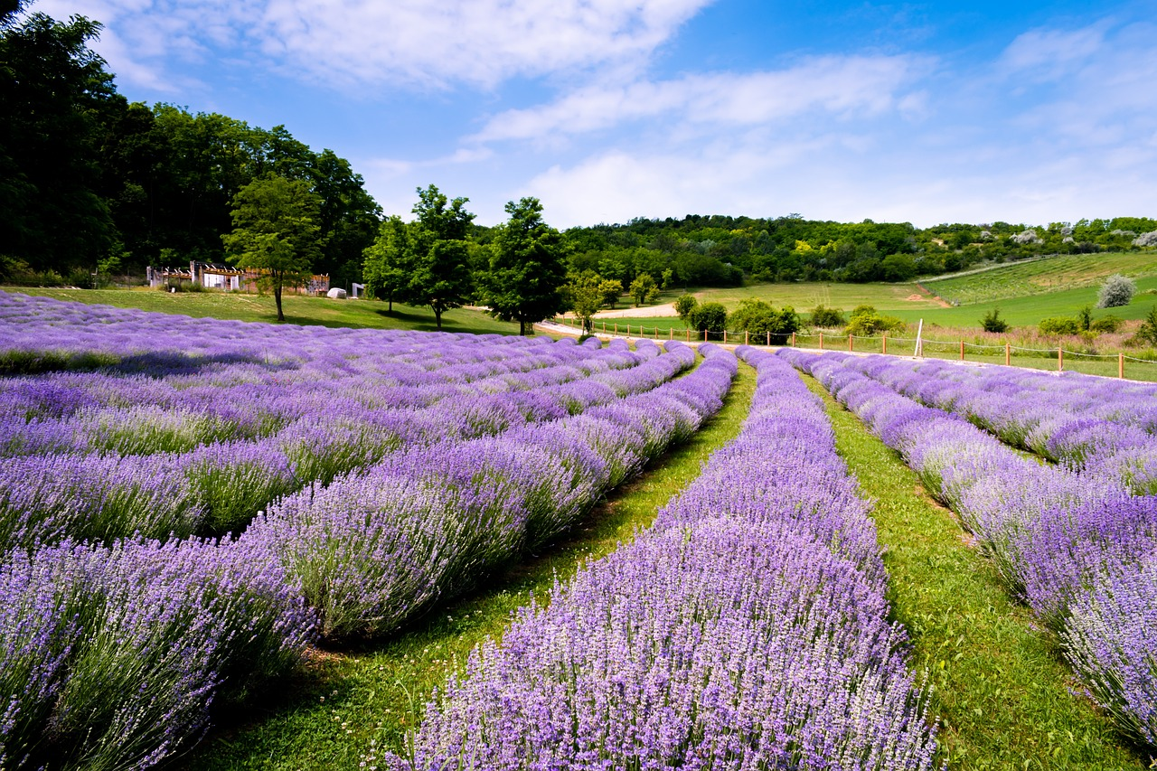
Департамент аграрної політики, продовольства та земельних відносин Одеської ОВА
ГРАНТИ ДЛЯ АГРАРІЇВ
«єРобота»
Програми від
USAID АГРО

Slide 10
Департамент аграрної політики, продовольства та земельних відносин Одеської ОВА
«єРобота»
У 2024 році Уряд планує виділити 3,5 млрд грн на 14 тис. грантів для розвитку малого бізнесу за програмою «Власна Справа»
Гранти на власну справу: до
250 тис.грн
для ветеранів та другого з подружжя: до 1 млн грн
Гранти на сад: до 400 тис.грн
на теплицю: до 7 млн грн
на переробне підприємство: до 8 млн грн

Slide 11
Департамент аграрної політики, продовольства та земельних відносин Одеської ОВА
«єРобота»
створення власної справи або розвиток переробних підприємств
САДІВНИЦТВО
Від 140 тис. до 400 тис грн за 1 га
.
Площа саду від 1 до 25 га
Створення нових робочих місць
ТЕПЛИЦІ
0,4 га – 0,6 га – 2 млн грн
0,8 га – 1,2 га – 3,5 млн
1,6 га – 2,4 га – 7 млн грн

Slide 12
Департамент аграрної політики, продовольства та земельних відносин Одеської ОВА
Відкриті можливості
Програми
USAID АГРО на 2024 рік

Slide 13
Департамент аграрної політики, продовольства та земельних відносин Одеської ОВА
ПОКРАЩЕННЯ ПРОДУКТИВНОСТІ ТА ДОСТУП ДО РИНКІВ
Співфінансування підприємств для розширення елеваторних потужностей
Доробка зерна
Сушіння зерна
Зберігання зерна
Заповнюйте форму за посиланням і вкажіть:
Регіон
Культуру та обсяги
Тип послуги
Контакт
Представники елеваторів зв’яжуться з вами!

Slide 14
Департамент аграрної політики, продовольства та земельних відносин Одеської ОВА
Підтримка підприємств для розвитку та розширення переробки зернових, олійних та зернобобових культур
контрактне вирощування с/г продукції
розвиток партнерства фермер-переробник
закупівля сільгосппродукції на переробку
Для співпраці з переробниками у вашому регіоні, заповнюйте форму за
посиланням

Slide 15
Департамент аграрної політики, продовольства та земельних відносин Одеської ОВА
РОЗВИТОК ЛАНЦЮГІВ ДОДАНОЇ ВАРТОСТІ – КАРТОПЛЯРСТВО
доступ до послуг з очищення, миття та пакування картоплі,
лабораторного дослідження для визначення її показників якості
консультації та навчально-інформаційні послуги
Для співпраці з підприємствами заповнюйте форму за посиланням

